Slide 1
가천대 회화〮조소과 AI 특강
2021-06-27
조형래

Slide 2
활성화 함수
(activation function)

Slide 3
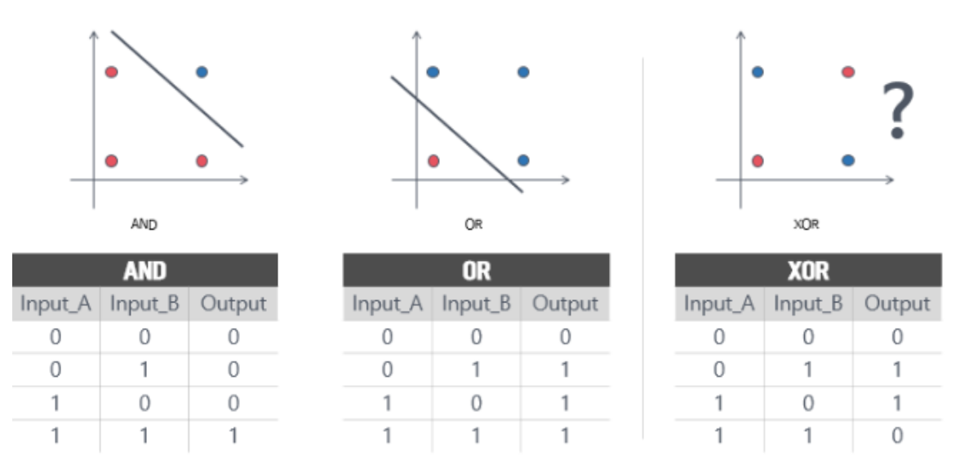
활성화 함수(activation function)을 사용하는 이유
<XOR문제> - 선형분류기의 한계
XOR과 같은 non-linear한 문제는
선형분류기의 한계

Slide 4
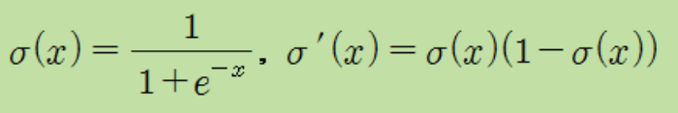
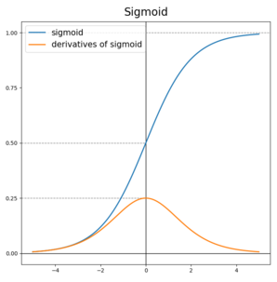
시그모이드(Sigmoid)
output값을 0에서 1사이로 만들어준다. 데이터의 평균은 0.5를 갖게 된다.
Vanishing gradient
Input 쪽으로 weight를 업데이트 해나갈 때, 활성화 함수의 미분값이 계속해서 곱해지게 되는데 시그모이드 함수의 미분값은 최대값이 0.25 그리고 x 값이 0에서 멀어질수록 0에 매우 근접한다. 따라서 이 값을 계속 곱해줄수록 Weight의 변화량은 매우 작아지는 현상이 발생하기 때문에, Input 으로 가까워질수록 Weight들이 잘 업데이트 되지 않는다. 이것을 ＇Gradient Vanishing＇이라고 한다.
시그모이드를 사용하는 경우
binary classification경우 출력 층 노드가 1개이므로 이 노드에서 0~1사이의 값을 가져야 마지막에 cast를 통해(ex. 0.5이상이면 1, 미만이면 0) 1혹은 0값을 output으로 받을 수 있다. 따라서 이때 시그모이드를 사용한다.

Slide 5
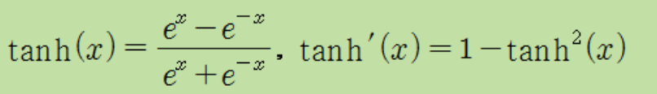
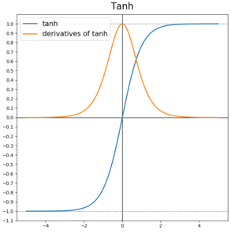
Tanh
- Tanh는 -1~1값을 가지고 데이터의 평균이 0
시그모이드와 마찬가지로 Vanishing gradient라는 단점이 있다.
- output데이터의 평균이 0으로써 시그모이드 보다 대부분의 경우에서 학습이 더 잘 된다.

Slide 6

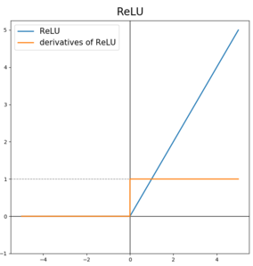
ReLU
- 활성화 함수 중 가장 많이 쓰는 ReLU
대부분의 input값에 대해 기울기가 0이 아니기 때문에 학습이 빨리 된다. 학습을 느리게 하는 원인이 gradient가 0이 되는 것인데 이를 대부분의 경우에서 막아주기 때문에 시그모이드, Tanh같은 함수보다 학습이 빠르다.
x가 음의 값을 가지면 0을 출력하고, 양의 값을 가지면 x를 그대로 출력한다.
그림을 보면 input이 0보다 작을 경우 기울기가 0이나 실제로 hidden layer에서 대부분 노드의 z값은 0보다 크기 때문에 기울기가 0이 되는 경우가 많지 않다.
단점) 음의 값을 가지면 전부 그냥 0을 출력하기 때문에, 몇몇 Weight들이 업데이트 되지 않는 문제가 발생(Dying ReLU 현상)

Slide 7

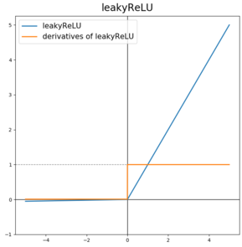
leaky ReLU
- max(0.01z, z)
즉, input값인 z가 음수일 경우 기울기가 0이 아닌 0.01값을 갖게 된다.
leaky ReLU를 일반적으로 많이 쓰진 않지만 ReLU보다 학습이 더 잘 되긴 한다. Dying ReLU 현상을 어느정도 막을 수 있습니다.

Slide 8
leaky ReLU
- max(0.01z, z)
즉, input값인 z가 음수일 경우 기울기가 0이 아닌 0.01값을 갖게 된다.
leaky ReLU를 일반적으로 많이 쓰진 않지만 ReLU보다 학습이 더 잘 되긴 한다. Dying ReLU 현상을 어느정도 막을 수 있습니다.

Slide 9
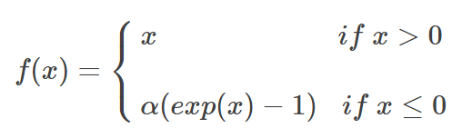
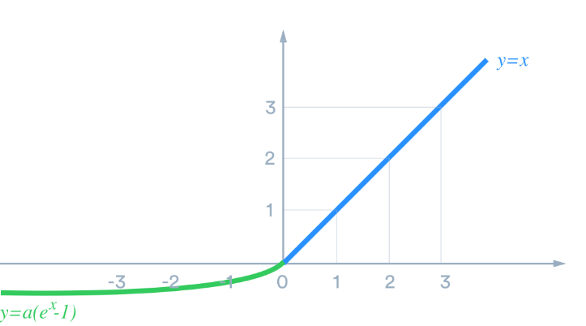
Exponential Linear Unit (ELU)
ReLU의 음의 값에 대하여 exponential 값이 추가된 함수로 Dying ReLU 현상 해결한 방법입니다.
​

Slide 10
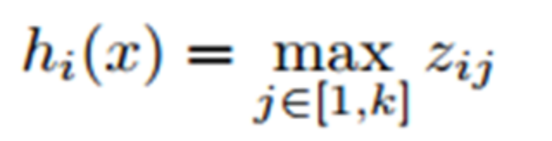

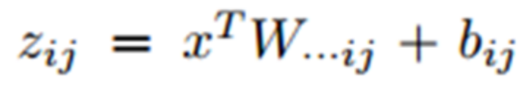
Maxout
실제로 maxout 함수가 성능이 제일 좋다고 하나
계산량이 복잡한 단점이 있다.
- H ; hidden layer를 나타내는 함수
입력으로 들어오는 값 들에서 최대값을 취한다.
- W와 b ; 학습을 통해서 결정이 되는 파라미터

